Slide 1
En quoi le roi se meurt est-il une pièce symbolique ?
Balland Eva ,
normand faustin

Slide 2
- PLAN -
I) Un symbolisme psychanalytique très investi : la constellation familiale 1- le personnage de Bérenger 2- la figure paternelle : le médecin 3- les deux figures complémentaires et antagonistes de la Mère
II) Un symbolisme métaphysique 1- Les personnages 2- Le décor 3- Le fantastique

Slide 3
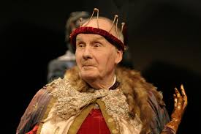
I) Symbolisme psychanalytique très investi : la constellation familiale 1- le personnage de bérenger :
MARGUERITE : « Sire, on doit vous annoncer que vous allez mourir.»
LE ROI : « Mais je le sais, bien sûr. Vous me le rappellerez quand il sera temps. »
LE MEDECIN : « Majesté, la reine Marguerite dit la vérité, vous allez mourir.»
LE ROI : « Encore? Vous m’ennuyez! »

Slide 4
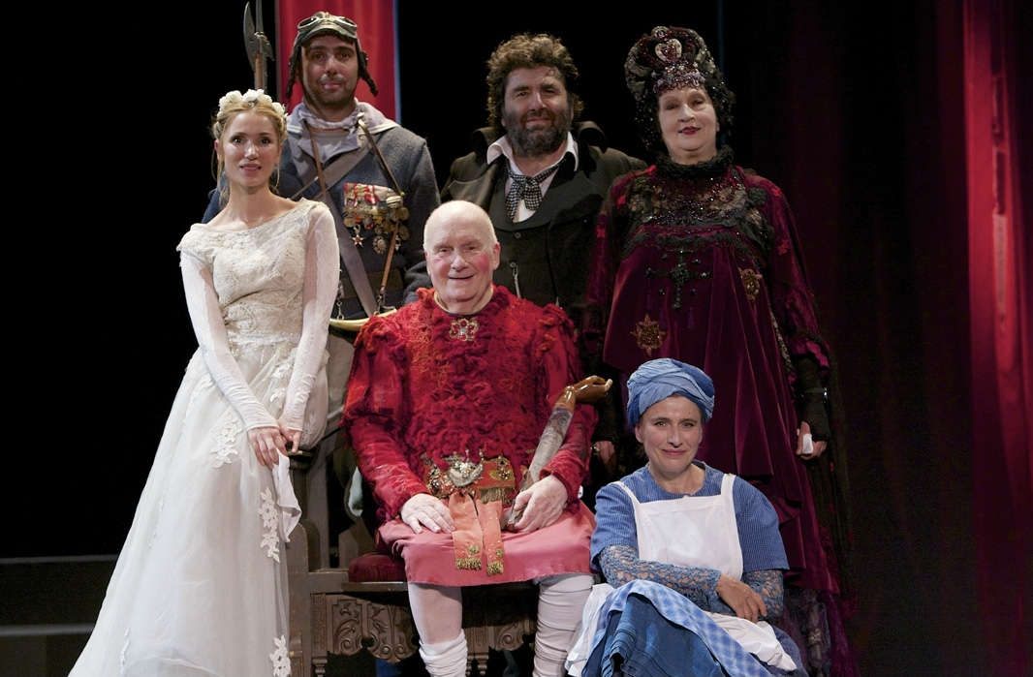
i)Symbolisme psychanalytique très investi : la constellation familiale 2 – La figure paternelle: le médecin
Eugène Ionesco
LE MEDECIN :
« Sire , vous ne pouvez plus guérir. » p. 36
« Vous avez très mal et vous ne pourrez pas faire un nouvel effort. » p.46
« Il ne va pas hurler longtemps. Je connais le processus. Il va se fatiguer. Il s’arrêtera. »
Représentation de Georges Werler

Slide 5
I)Symbolisme psychanalytique très investi: la constellation familiale 3- Les deux figures complémentaires et antagonistes de la Mère :
MARGUERITE : “ N’essaye plus. Tu te rends ridicule. ”
MARIE: “ Tu te fatigues trop mon petit Roi. Ne désespère pas. Tu es plein de sueur. Repose-toi un peu. Nous allons recommencer tout à l’heure.” p.50
Reine Marie
Reine Marguerite

Slide 6
II)Un symbolisme métaphysique 1- Les personnages :
Le Roi :
Les autres personnages :
Le refus : « Il n’est pas naturel de mourir , puisqu’on ne veut pas. Je veux être. » p.83
L’horreur : « Agonie » , « dégout de l’existence » p.79/84
Le désespoir : « On ne peut pas m’aider ou bien on ne veut pas m’aider. Moi-même je ne puis m’aider. »
« O soleil , aide-moi soleil, chasse l’ombre , empêche la nuit. » p.76
« Papa »
Le médecin
« Maman »
(elle est double) :
Marguerite + Marie
Bérenger
Le garde
Juliette

Slide 7
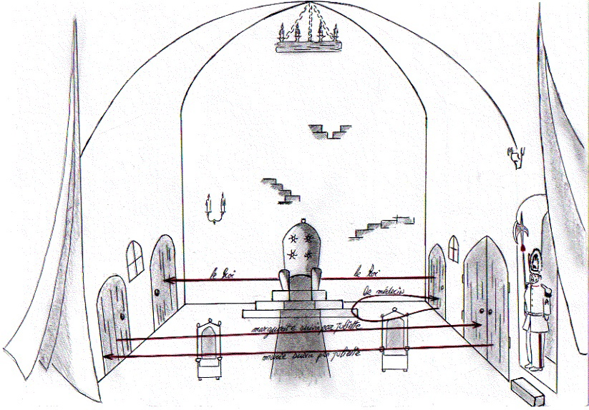
II)Un symbolisme métaphysique 2- Le décor : 3- Le fantastique:
Représentation de Quentin Jacquemaire

Slide 8
-Conclusion-
Le Roi se meurt évoque la question éternelle de l’être humain devant la mort
Ionesco met en scène « la comédie humaine »
Imaginaire de Ionesco s’exprime de façon symbolique : L’Homme redevient un bébé , les traumatismes de l’enfance ne s’oublient jamais , les autorités parentales sont toujours redoutées et La Mère devient La Mort.
Merci pour votre attention.

